Slide 1
Інструктаж з БЖД та ОП. Електрифіковані знаряддя праці, їх переваги порівняно з ручними та механічними знаряддями праці. Процес виготовлення обраного об’єкта проєктування.
Трудове навчання 9 клас
Вчитель: Капуста В.М.

Slide 2
Мета
Вдосконалити знання учнів про електроінструменти, їх призначення та використання;
ознайомити учнів із значеннямцих інструментів длявиготовлення конкурентоспроможної продукції;
Виховувати економічне мислення, бережливе ставлення до енергетичних ресурсів, довкілля.

Slide 3
Виготовляти вироби з деревини можна ручними інструментами, а можна - з використанням верстатів та електроінструментів.
Використання сучасного технологічного обладнання дозволяє виготовляти вироби швидше та якісніше. Конструктори спроєктували різноманітні деревообробні верстати та електрифіковані ручні інструменти, які відрізняються різними параметрами, якістю обробки та вартістю.
Широкого використання в побуті, майстернях, на підприємствах набули електродрилі, електролобзики, електрорубанки, фрезерні машини, шліфувальні машини тощо.

Slide 4
Електрифіковані знаряддя праці
Деревообробний верстат — технологічна машина, призначена для формоутворення виробів шляхом обробки деревини різанням.
Побутові електрифіковані інструменти - електрифіковані інструменти для виконання роботи в невеликих обсягах протягом малого відрізку часу.
Професійні електроінструменти- електрифіковані інструменти, що дозволяють виконувати великий обсяг роботи протягом значного часу.

Slide 5
Електричний дриль
Одним з перших ручних інструментів з електричним приводом став дриль.
Сучасні електродрилі - це машини, якими легко й зручно працювати. Виробники електродрилів оснащують інструменти всілякими додатковими функціями: електронне регулювання числа обертів, плавний пуск двигуна, можливість реверсування (зміни напрямку обертання) і режим, що дозволяє реалізувати ударну дію свердла для свердління в цеглі під час монтажу дерев’яних конструкцій тощо.
Електричні дрилі відрізняються потужністю електродвигуна, розмірами та набором додаткових функцій. Окремі моделі мають живлення від акумуляторів, що створює додаткові можливості для їх використання в тих місцях, де відсутня можливість під’єднатися до мережі 220 В.

Slide 6
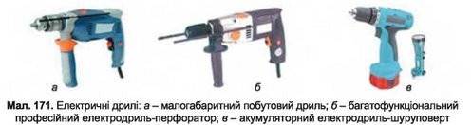
Електричний дриль
Побутові дрилі (мал. 171, а) відрізняються від професійних меншою потужністю, меншою функціональністю та меншою вартістю. їх використовують для виконання невеликого обсягу робіт.
Професійні електродрилі (мал. 171, б) мають потужніший електродвигун, що дає можливість виконувати великий осяг робіт, свердлити отвори більшого діаметра. Часто вони мають додаткові зубчасті колеса для регулювання частоти обертання, механізм для ефективної перфорації, режим зубила тощо.
Акумуляторні електродрилі (мал. 171, в) мають також додатковий режим роботи - режим шуруповерта, який дозволяє закручувати та викручувати шурупи, гайки без пошкодження частин електроінструмента.

Slide 7
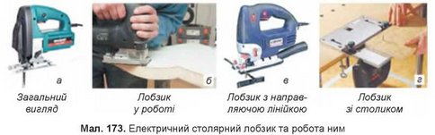
Електричний столярний лобзик
Електричний столярний лобзик використовують для розрізування невеликих пиломатеріалів, криволінійного розрізування листових матеріалів, як ДСП, ДВП, фанера (мал. 173).
Для зручного використання та підвищення якості виконання певних робіт слугують різноманітні пристосування.
Наприклад, направляюча лінійка дає можливість відпилювати планки однакової товщини відносно крайки дошки або листового матеріалу (мал. 173, в).

Slide 8
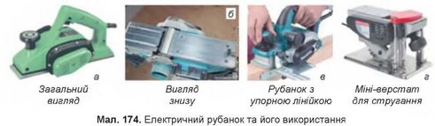
Електрорубанок
Електрорубанок (мал.174,а) дозволяє швидко та якісно вирівняти дошку або брусок, надати необхідних розмірів невеликим шматкам пиломатеріалів. До рубанків можна приєднувати різні пристосування, наприклад направляючу упорну лінійку (мал. 174, в) або столик, який перетворює електрорубанок у мініатюрний стругальний верстат (мал. 174, г)

Slide 9
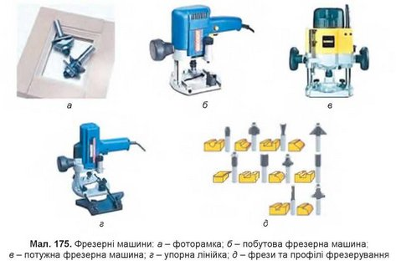
Фрезерні машини
Фрезерні машини дозволяють виконувати низку робіт: фрезерувати пази та чверті, надавати поверхням фігурної форми, свердлити гнізда, заробляти сучки тощо. Без ручної фрезерної машини важко було б зробити, наприклад, рамку.

Slide 10
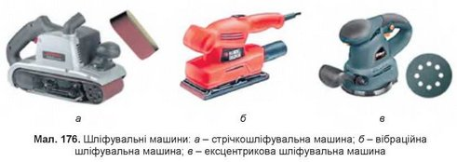
Шліфувальні машини
Для остаточної обробки поверхонь дерев’яних заготовок та виробів використовують різноманітні шліфувальні машини (мал. 176).

Slide 11
Правила безпечної праці електрифікованим інструментом
1. Ознайомитися з інструкцією користувача, визначити режими роботи та технологічні можливості, особливості застосування та правила безпечної роботи.
2. Разом з учителем оглянути електроінструмент та впевнитися, що відсутні пошкодження корпусу та електричного шнура.
3. Будь-які налаштування електроінструменту та заміну ріжучого інструменту виконувати з вимкненим з розетки шнуром живлення та під наглядом учителя.
4. Міцно фіксувати заготовку.
5. Міцно стояти на ногах.
6. Використовувати захисні засоби (окуляри, щитки тощо).
7. Виконувати роботи тільки з дозволу вчителя та під його наглядом.

Slide 12
Практична робота
Кожне електрифіковане знаряддя праці має певні механічні і електричні параметри, які записані в паспорті до інструмента та на табличці, що кріпиться на його корпусі. Розглянемо значення цих параметрів на прикладі електропилки. Зразок.
Основні параметри Інструмент та його марка
Електропилка
Діаметр диска, мм 180
Найбільша глибина пропилу, мм 60
Кількість обертів за хвилину 2820
Швидкість різання, м/хв 6,6
Вага, кг 11,0
Напруга, В 220
Потужність, кВт 0,5

Slide 13
Домашнє завдання
1. Вказати параметри одного з електроінструментів, які є вдома (за зразком електропилки).
або
2. Надіслати інформацію про використання електроінструментів у побуті.
Зворотній зв'язок Human або ел. пошта valentinakapusta55@gmail.com

